Slide 1
LPIDS FUNCTIONS
RESMI
Microbiology Tutor

Slide 5
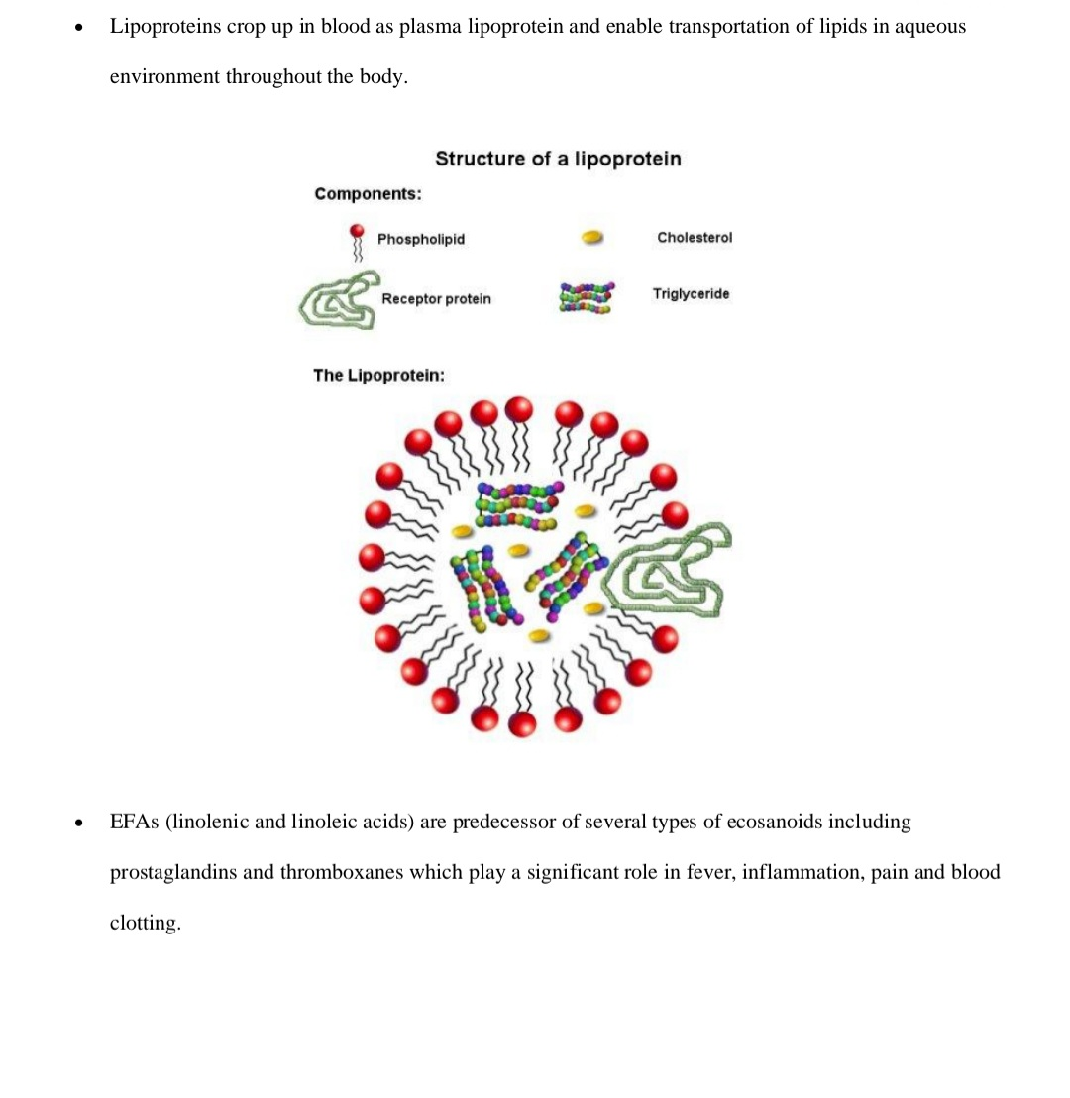

Slide 6
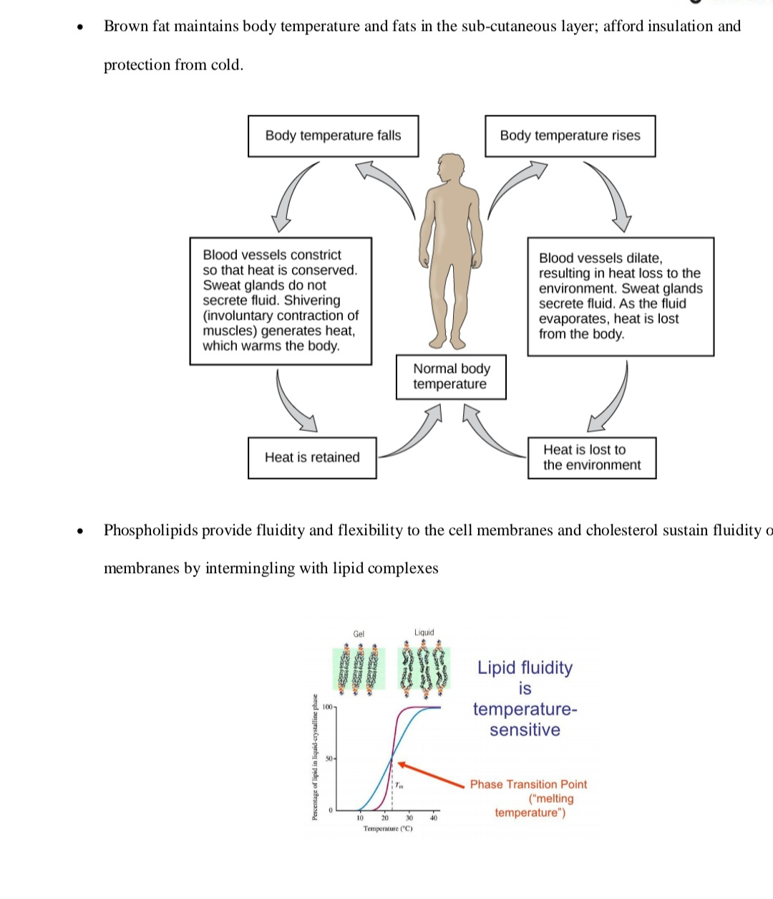

Slide 7
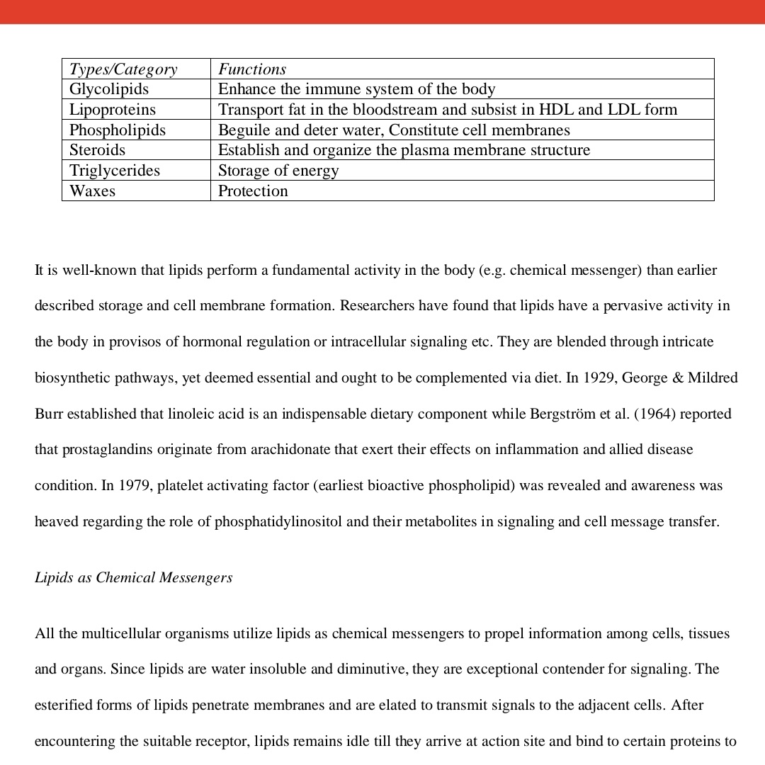

Slide 8
